Slide 1
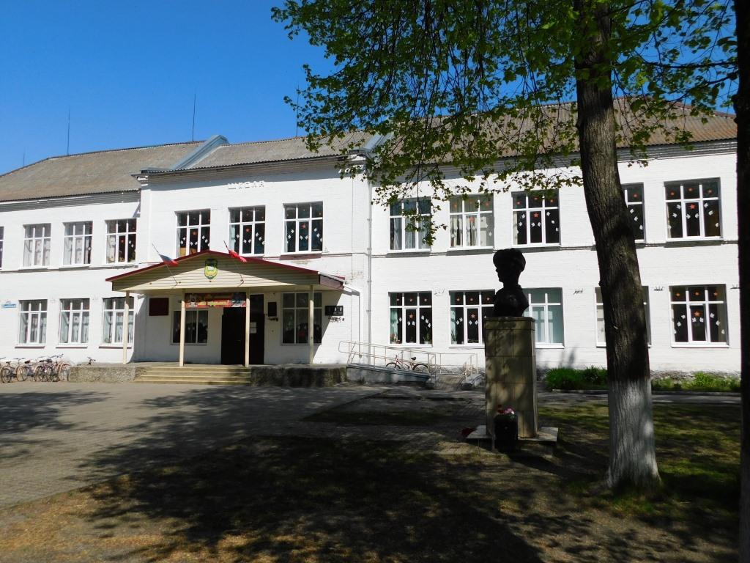
Муниципальное бюджетное образовательное учреждение
Жуковская средняя общеобразовательная школа № 1
имени Героя Советского Союза Бориса Васильевича Белявского
«Перспективный профиль
МБОУ Жуковской СОШ № 1им.Б.В.Белявского»

Slide 2
Школьная команда
Шишкарева Г.В. – директор школы
Богданова Д.С. – зам.директора по УВР
Панова И.А. – зам.директора по УВР
Васюткина И.В. – зам.директора по ВР
Чукова Е.В. – советник директора по воспитанию
Панкова Т.П. – советник директора по воспитанию
Помогаева И.А. – руководитель МО учителей русского языка и литературы
Полякова Г.Н. – руководитель МО учителей иностранных языков
Богданова А.Н. – руководитель МО учителей начальных классов
Расихина В.А. – руководитель МО учителей естественно-математических наук
Лысенкова О.Н. – руководитель МО учителей эстетического цикла, ОБЖ и физической культуры

Slide 3

Миссия Проекта
способствовать созданию равных условий для получения каждым обучающимся доступного качественного образования независимо от места проживания, социального статуса и доходов родителей (законных представителей) на основе единого образовательного пространства Российской Федерации, укрепления образовательного суверенитета страны, сохранения традиционных российских духовно-нравственных ценностей, использования достижений отечественной науки и технологий.

Slide 4
Цель Проекта
содействие обеспечению единого образовательного пространства Российской Федерации через формирование благоприятного школьного климата, развитие современной здоровьесберегающей мотивирующей образовательной и воспитывающей среды в каждой общеобразовательной организации, активизацию учебной, интеллектуальной, творческой, профориентационной и социальной деятельности, направленных на получение качественного образования каждым обучающимся, формирование национальной идентичности, традиционных духовно-нравственных ценностей, сохранение образовательного суверенитета страны.

Slide 5


Slide 6
Результаты самодиагностики
 | Результаты самодиагностики | Базовый уровень | Средний уровень | Высокий уровень
Знание | 32 | 15 | 29 | 53
Здоровье | 16 | 7 | 13 | 22
Творчество | 12 | 9 | 17 | 29
Воспитание | 18 | 10 | 16 | 22
Профориентация | 9 | 5 | 8 | 14
Школьный климат | 14 | 11 | 18 | 32
Учитель. Школьная команда | 13 | 6 | 14 | 19
Образовательная среда | 13 | 9 | 13 | 19

Slide 7
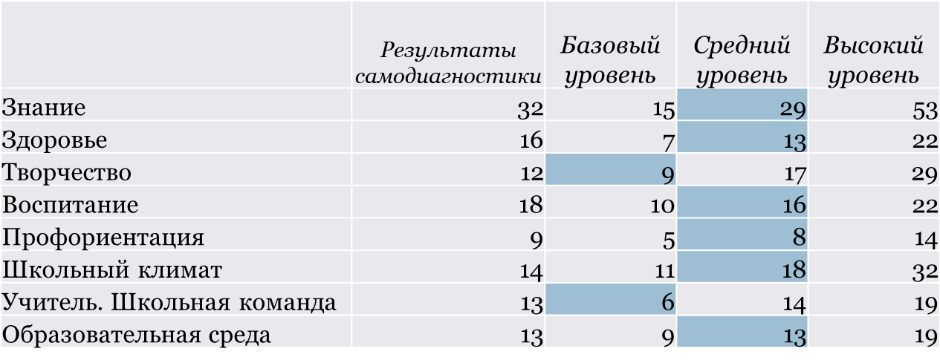
Результаты самодиагностики

Slide 8
Планирование деятельности

Slide 10
предусматривает предоставление каждому обучающемуся качественного общего образования и гарантирует ему достижение максимально возможных образовательных результатов на основе лучших традиций отечественной педагогики, предполагающих реализацию углубленного и профильного обучения, проектной и исследовательской деятельности, в том числе с применением электронных образовательных ресурсов, обеспечение объективной внутренней системы оценки качества образования.

Slide 11
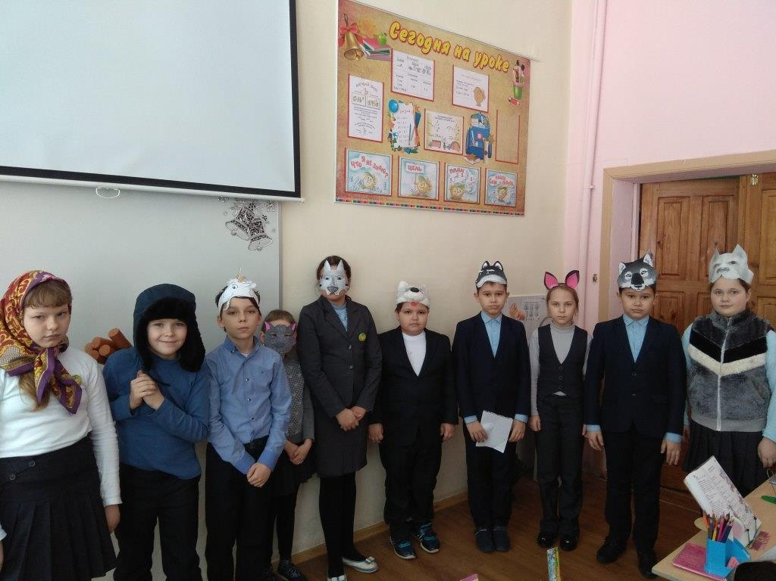
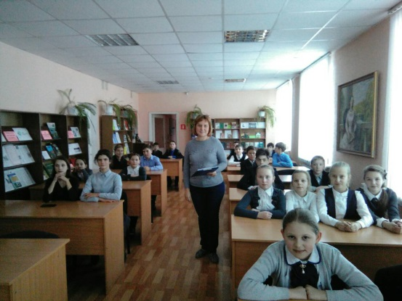
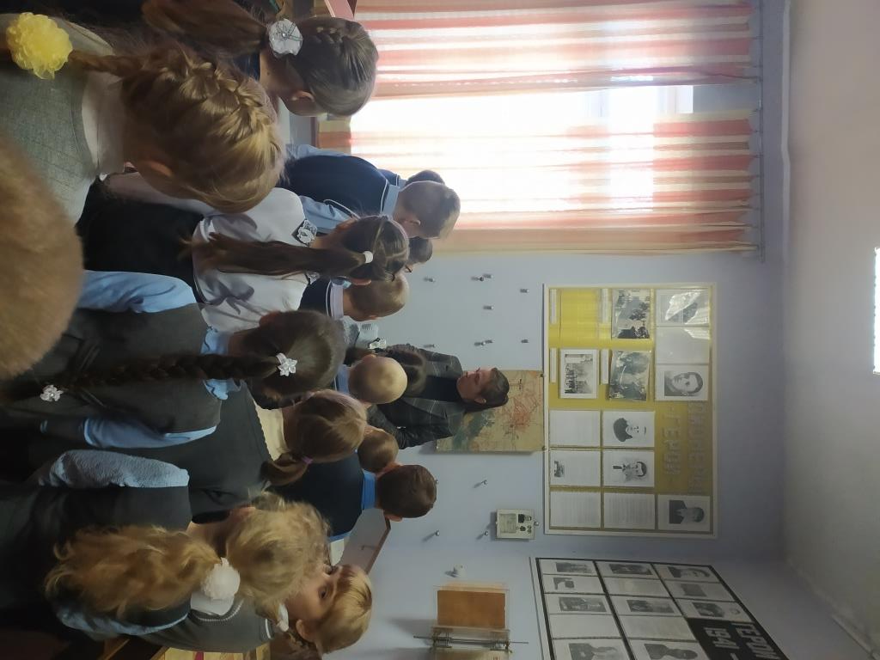
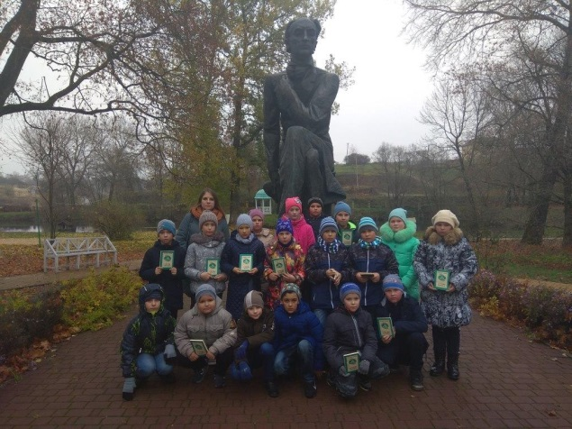
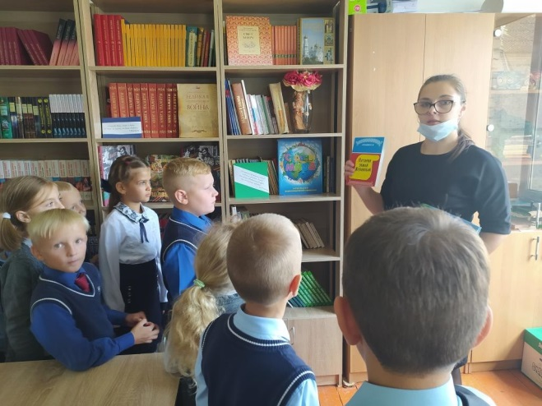
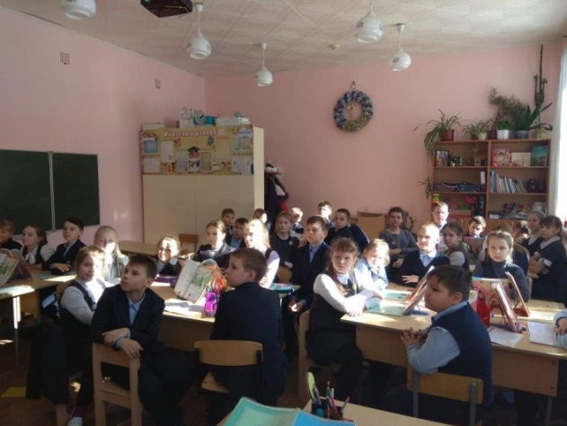
Знание средний высокий

Slide 12

Дорожная карта
Выявленные дефициты | Направления развития | Ответственные
Наличие победителей и призеров во Всероссийской олимпиаде школьников только в муниципальном этапе | 1.Выявить одарённых детей по предметным областям; 2.Закрепить за учителями-предметниками конкретных учащихся –участников олимпиад; 3.Определить форму подготовки к олимпиадам; 4.Разработать индивидуальные образовательные программы в соответствии с особенностями одарённого ребенка | заместитель директора по УВР; учителя-предметники
Учебно-дидактическое обучение и воспитание по федеральным АОП (не в полном объеме обеспечено учебниками) | 1.Определить список учебников и учебных пособий, необходимых для реализации АОП; 2.Выбрать форму учебного издания; 3.Подать заявку | директор школы; заместитель по УВР; библиотекарь

Slide 13
предполагает формирование здоровьесберегающего потенциала общеобразовательной организации на основе применения специальных технологий и методик обучения и воспитания, в том числе адаптивных, направленных на гармоничное физическое и психическое развитие, социальное благополучие, сохранение и укрепление здоровья и обеспечение личной безопасности обучающихся.

Slide 14
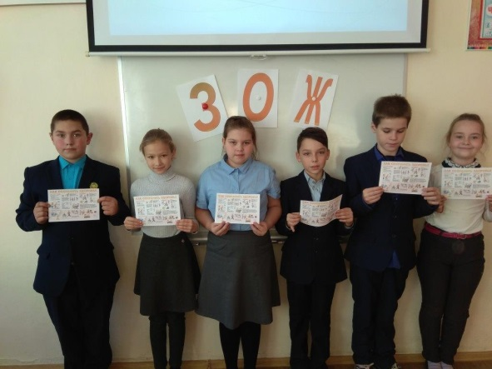
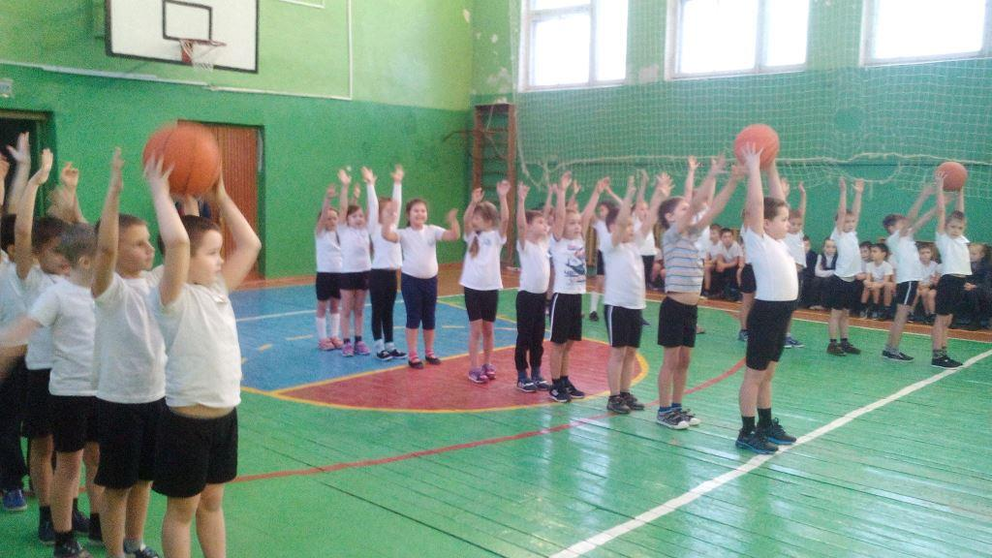
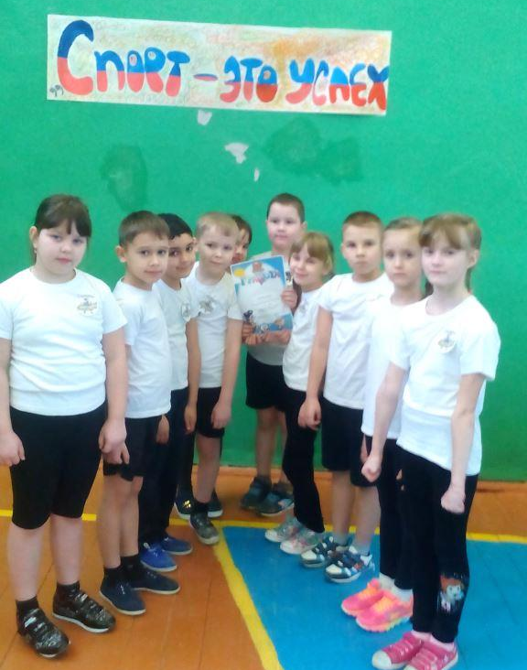
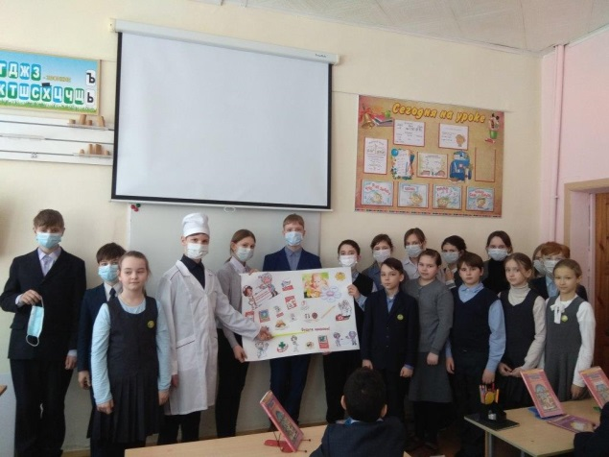
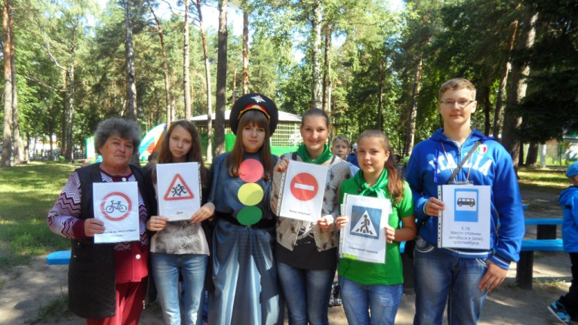
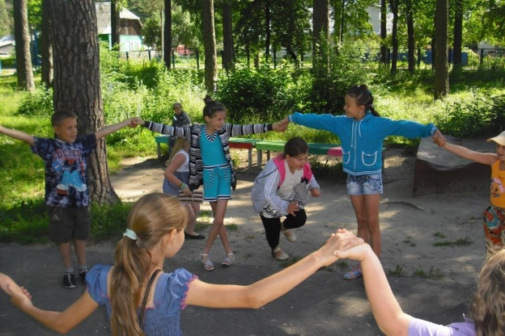
Здоровье средний высокий

Slide 15
Дорожная карта
Выявленные дефициты | Направления развития | Ответственные
Здоровьесберегающая среда (количество школьных просветительских мероприятий по ЗОЖ) | 1.Увеличить количество школьных просветительских мероприятий по ЗОЖ, по профилактике курения табака, употребления алкоголя и наркотических средств 2. Внести коррективы в школьные Программы ЗОЖ; 3. Включить в планы работы педагога-психолога, социального педагога большее количество просветительских мероприятий | зам.директора по УВР; педагог-психолог; социальный педагог
Создание условий для занятий физической культурой и спортом (Развитие школьных спортивных клубов ) | 1.Провести мониторинг популярности видов спорта 2. Включить популярные виды спорта в перечень видов спорта в ШСК; 3. Внести изменения в План работы ШСК; | руководитель школьного спортивного клуба

Slide 16
Дорожная карта
Выявленные дефициты | Направления развития | Ответственные
Создание условий для занятий физической культурой и спортом (Доля обучающихся, постоянно посещающих занятия ) | Довести количество обучающихся, постоянно посещающих занятия, до 30% и более | учителя физической культуры; классные руководители
Создание условий для занятий физической культурой и спортом (Доля обучающихся, получивших знак отличия ) | Увеличить количество обучающихся, получивших знак отличия Всероссийского физкультурно-спортивного комплекса «Готов к труду и обороне» в установленном порядке, соответствующий его возрастной категории до 30% и более | учителя физической культуры; классные руководители

Slide 17
предусматривает создание условий и ситуаций успеха созидательной деятельности, способствующих максимальной реализации потенциальных возможностей и наиболее полному раскрытию творческого потенциала обучающихся для успешного развития интеллекта, таланта, творческих способностей, созидательной позиции личности как субъекта общественной деятельности.

Slide 18
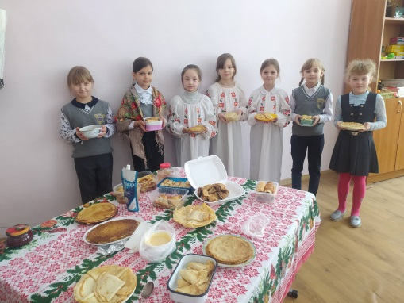
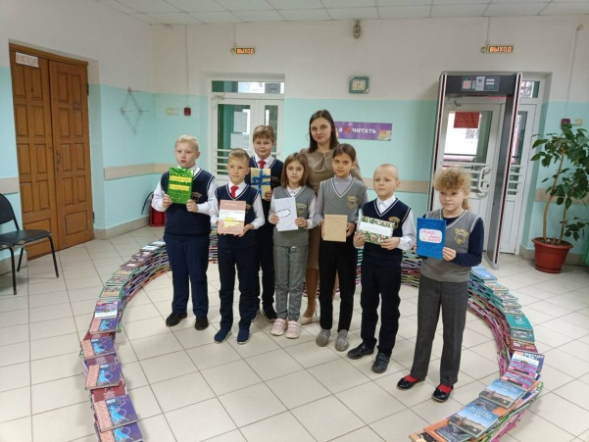
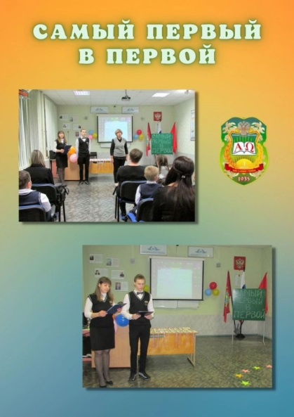
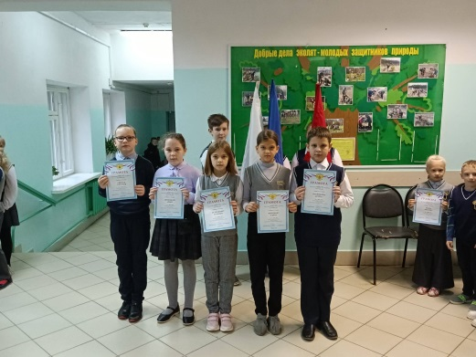
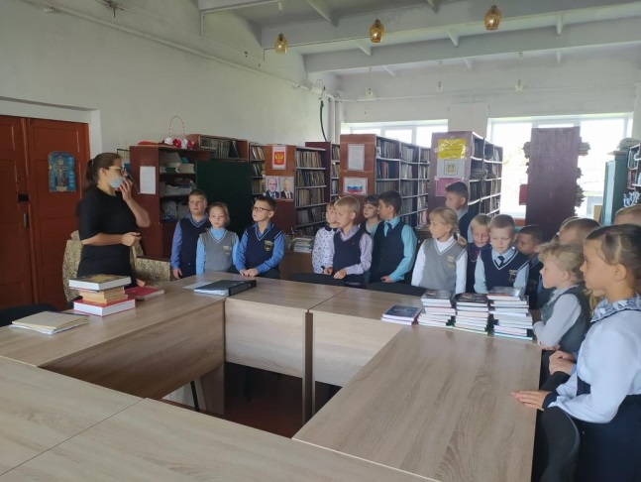
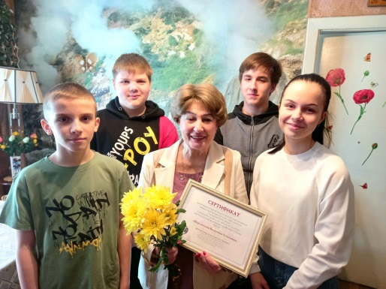
Творчество базовый средний

Slide 19
Дорожная карта
Выявленные дефициты | Направления развития | Ответственные
Доля обучающихся, являющихся членами школьных творческих объединений, от общего количества обучающихся в организации | Увеличить долю обучающихся, являющихся членами школьных творческих объединений, от общего количества обучающихся в организации до 30% и более . | заместитель директора по ВР; руководители творческих объединений
Количество мероприятий школьных творческих объединений: концерты, спектакли, выпуски газет, журналов и т. д. (для каждого школьного творческого объединения) | Увеличить количество мероприятий школьных творческих объединений: концерты, спектакли, выпуски газет, журналов и т. д. более 2 в год (для каждого школьного творческого объединения) | заместитель директора по ВР; руководители творческих объединений

Slide 20

предусматривает развитие личностных качеств обучающихся в соответствии с приоритетами государственной политики в сфере воспитания на основе российских традиционных духовно-нравственных ценностей, правил и норм поведения, принятых в российском обществе, формирование у обучающихся патриотизма, гражданственности, уважения к памяти защитников Отечества и подвигам Героев Отечества, закону и правопорядку, человеку труда и старшему поколению, взаимного уважения, бережного отношения к культурному наследию и традициям многонационального народа Российской Федерации, природе и окружающей среде.

Slide 21
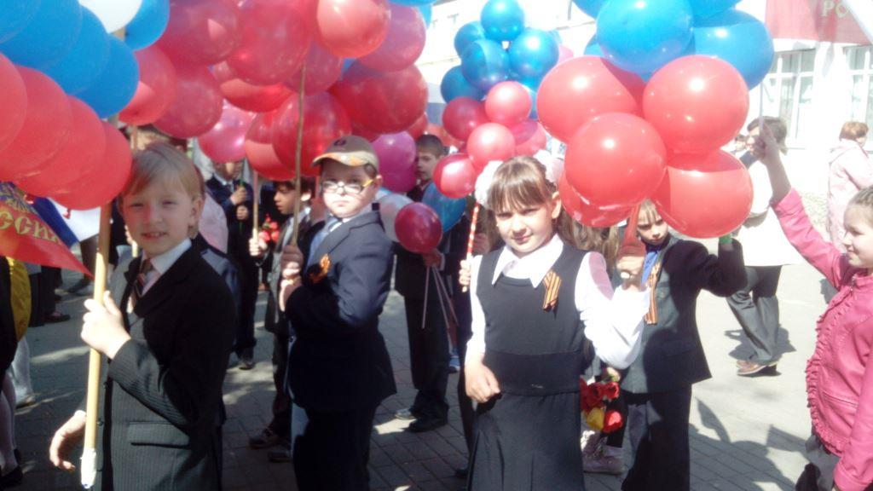
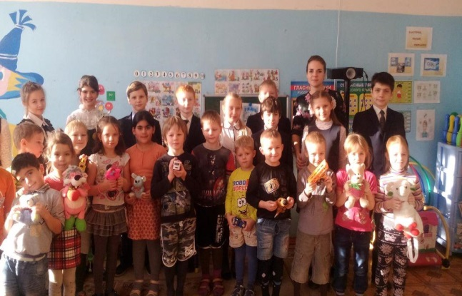
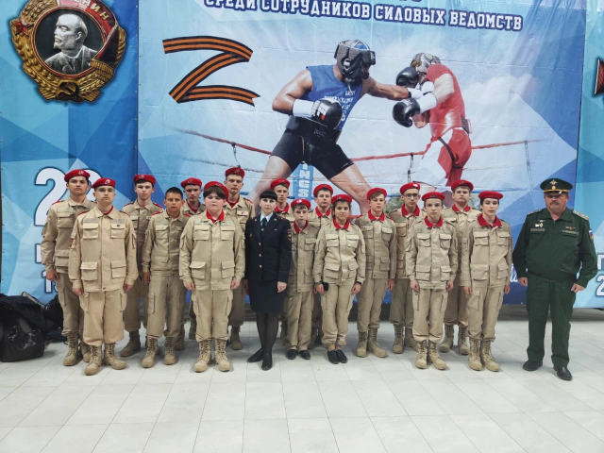
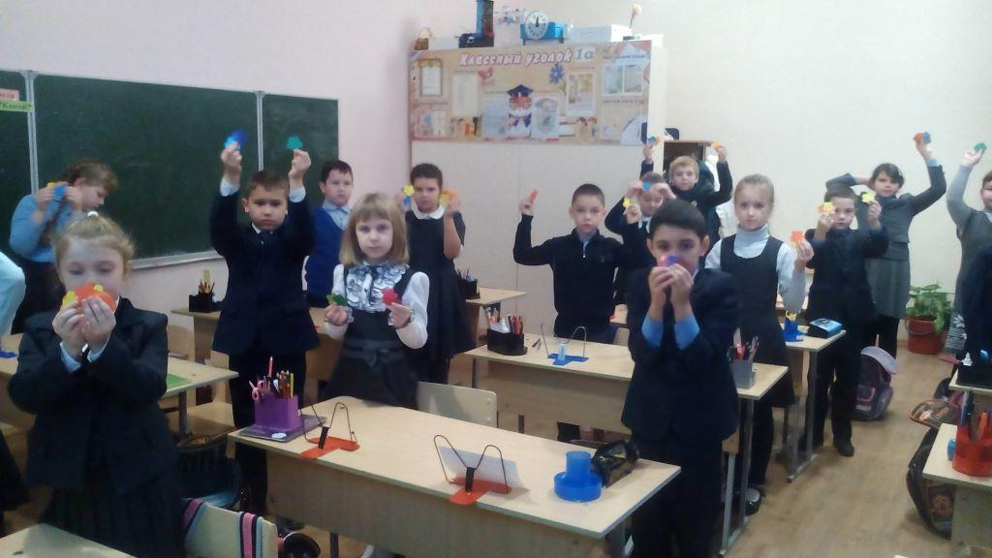
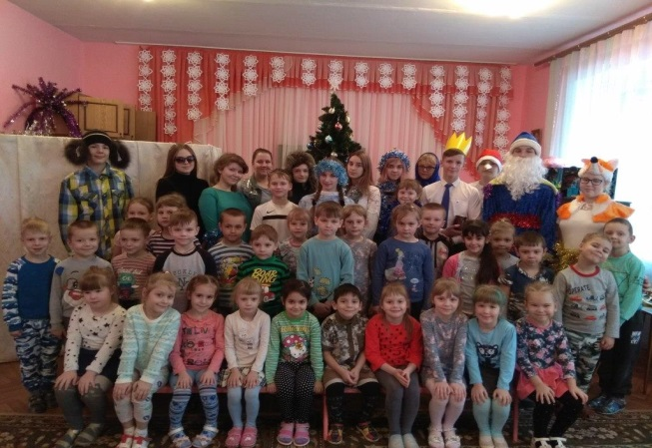
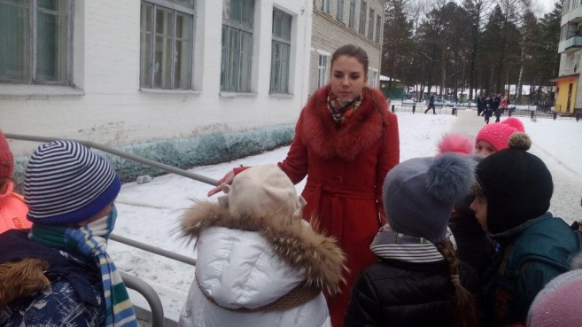
Воспитание
средний высокий

Slide 22
Дорожная карта
Выявленные дефициты | Направления развития | Ответственные
Создание условий для повышения квалификации педработников в сфере воспитания | 1.Внести коррективы в график прохождения курсовой подготовки учителями школы с учетом увеличения количества курсов с профилем «Воспитательная работа»; 2.Подобрать дополнительные платформы для прохождения курсовой подготовки | заместитель директора по УВР
Отсутствие комнаты/уголка «Большой перемены» | Продумать оснащение уголка «Большой перемены» и пути реализации данного дефицита | заместитель директора по ВР; советники директора по воспитанию

Slide 23
предусматривает сопровождение осознанного отношения обучающихся к профессионально-трудовой сфере, основанного на создании условий для формирования у них набора компетенций, необходимых для успешного самоопределения и общей внутренней готовности к разрешению проблем профессиональной жизни с использованием системы профессиональных проб, сетевых программ с колледжами и вузами, сотрудничества с семьей, с участием работодателей и заинтересованной общественности в целях обеспечения социально-экономического развития и суверенитета России.

Slide 24
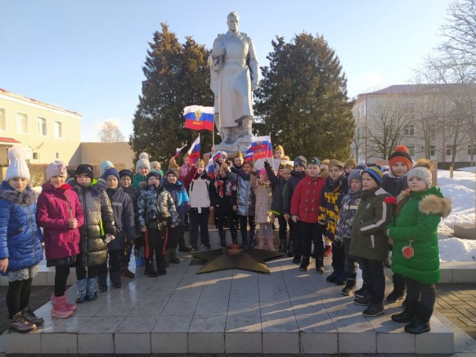
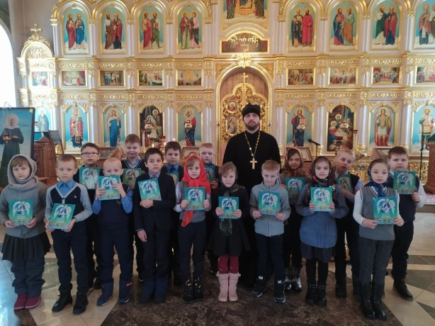
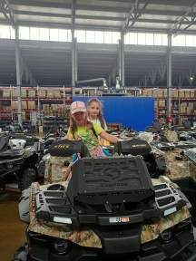
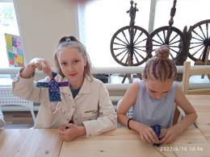
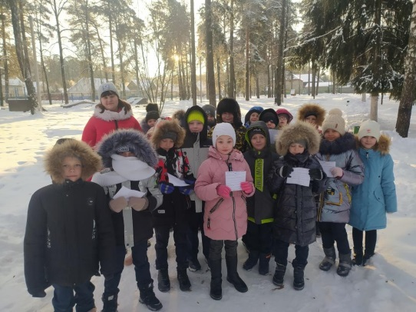
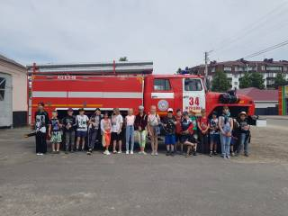
Профориентация средний высокий

Slide 25

Дорожная карта
Выявленные дефициты | Направления развития | Ответственные
Наличие профильных предпрофессиональных классов (инженерные, медицинские, космические, IT, педагогические, предпринимательские и др.) | 1. Ознакомиться с «Концепцией реализации предпрофессионального образования в общеобразовательных организациях». 2.Организовать мониторинг потребности обучающихся и родителей 3 Провести самообследование на предмет анализа необходимой системы условий (материально-технических, кадровых, методических) 4 Определить потенциальных участников сетевого взаимодействия. 5. Разработать план мероприятий (дорожную карту) по созданию и обеспечению функционирования предпрофессионального класса. 6. Разработать основную образовательную Программу 7.Провести приемную кампанию в классы предпрофессиональной направленности | Заместитель директора по УВР, заместитель директора по ВР

Slide 26
Дорожная карта
Выявленные дефициты | Направления развития | Ответственные
Участие обучающихся 6‒11 классов в мероприятиях проекта «Билет в будущее» | Пройти регистрацию на цифровой платформе bvbinfo.ru Организовать участие в 3-х этапах 1)Онлайн-тестирование по профориентации. 2) Профессиональные пробы, направленные на погружение в профессию. Реальное выполнение заданий под руководством наставника (не абстрактного, а конкретного – вытачивание детали на учебном станке, приготовление блюда, написание кода и т.д.). 3)Получение индивидуальных рекомендаций (индивидуального плана) и ответов на вопрос, как выстроить свою образовательную траекторию, чтобы достичь успеха, реализоваться в будущем как специалист. | заместитель директора по ВР

Slide 27
Дорожная карта
Выявленные дефициты | Направления развития | Ответственные
Посещение обучающимися профессиональных проб на региональных площадках | 1.Провести мониторинг региональных площадок профессиональных проб. 2.Участие в профессиональных пробах в рамках проекта «Билет в будущее», региональным оператором которого является Центр опережающей профессиональной подготовки Брянской области. | заместитель директора по ВР; классные руководители

Slide 28
предусматривает формирование уклада общеобразовательной организации, поддерживающего ценности, принципы, нравственную культуру, создание безопасного и комфортного для всех и каждого образовательного пространства, обеспечивающего атмосферу доброжелательности, доверия, требовательности и заботы о каждом, включающего нормы, ценности и ожидания, которые поддерживают чувство физической, эмоциональной социальной безопасности и способствуют благополучному личностному и интеллектуальному развитию обучающихся как полноценных членов общества

Slide 29
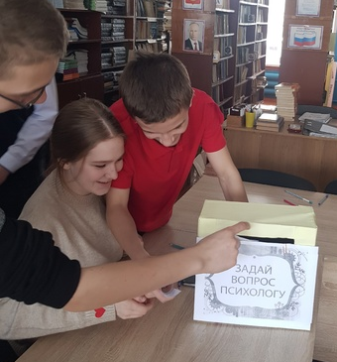
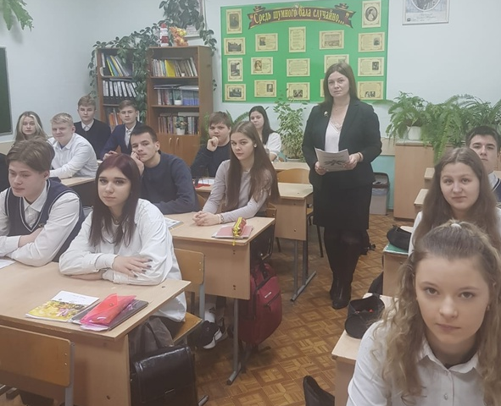
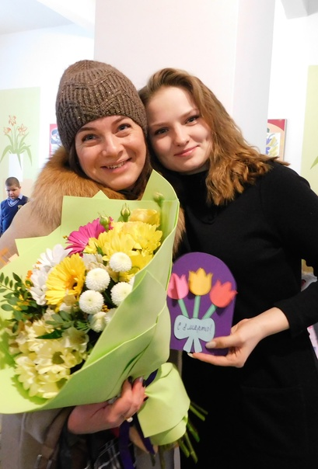
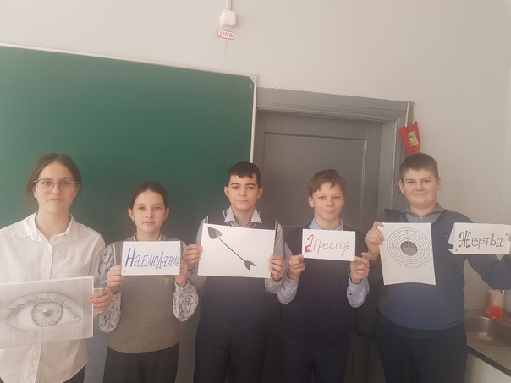
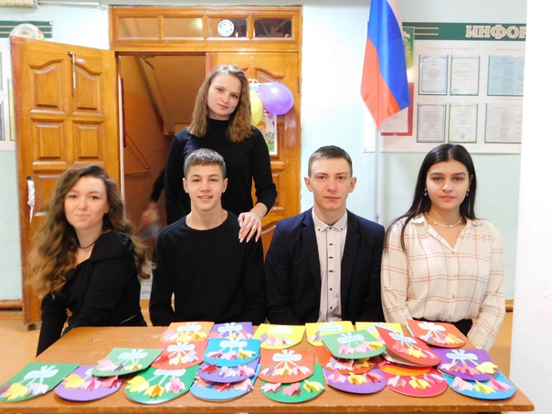
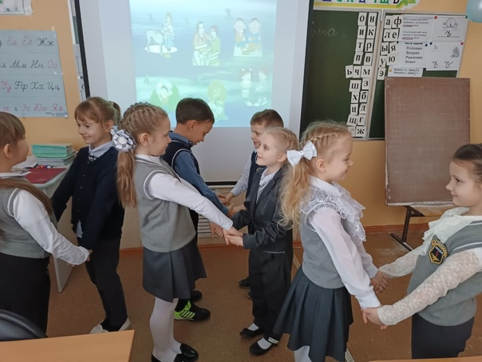
Школьный климат средний высокий

Slide 30
Дорожная карта
Выявленные дефициты | Направления развития | Ответственные
Организация психолого-педагогического сопровождения (Наличие в штате общеобразовательной организации специалистов, обеспечивающих оказание помощи целевым группам обучающихся) | Привлечение в школу учителя –дефектолога и учителя -логопеда | администрация школы
Формирование психологически благоприятного школьного климата (Формирование психологически благоприятного школьного пространства для обучающихся и педагогов) | Выделение и оснащение тематических пространств для обучающихся (зона общения, игровая зона, зона релаксации и иное) выделение и оснащение тематического пространства (помещения) для отдыха и эмоционального восстановления педагогов | педагог –психолог; социальный педагог

Slide 31
Дорожная карта
Выявленные дефициты | Направления развития | Ответственные
Формирование психологически благоприятного школьного климата (Профилактика травли в образовательной среде) | Разработать психолого-педагогическую программу и (или) комплекс мероприятий по профилактике травли | Педагог –психолог, социальный педагог

Slide 32
предусматривает поддержку и развитие личностных и профессиональных компетенций педагогических работников (непрерывное профессиональное развитие, наставничество, адресная помощь и сопровождение) и максимальное использование потенциала каждого члена команды, постоянную коммуникацию и укрепление коллегиального сотрудничества, высокий уровень взаимопонимания в коллективе, направленных на достижение общих целей наиболее эффективными и действенными способами.

Slide 33
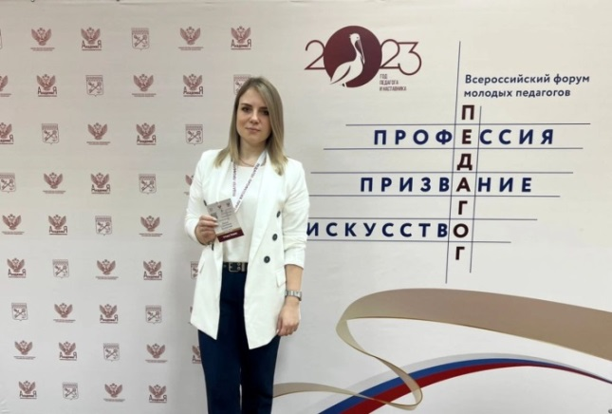
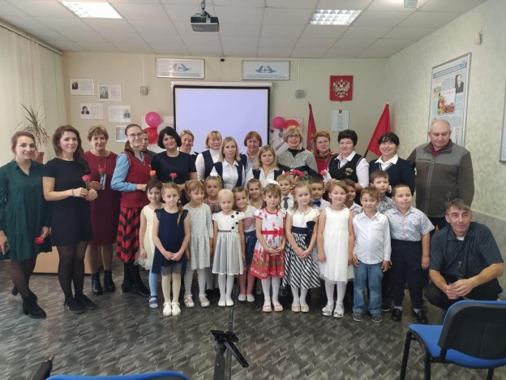
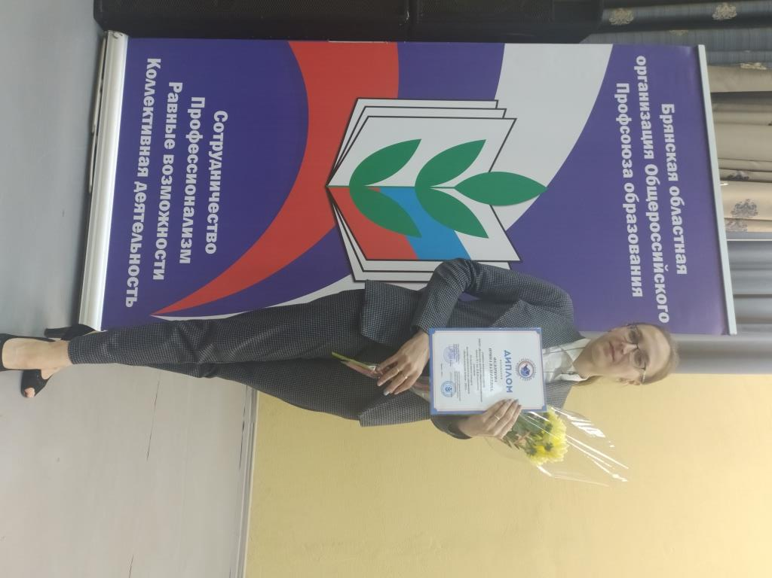
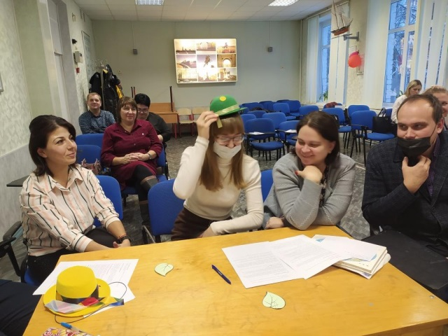
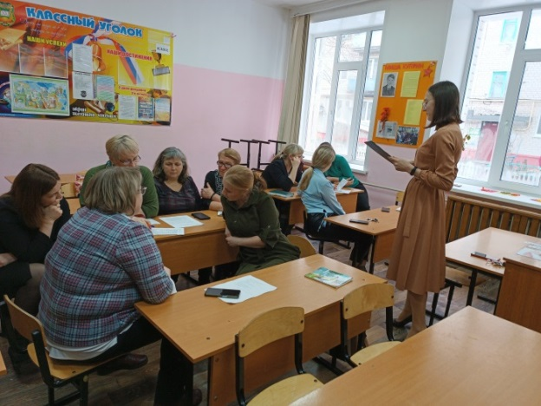
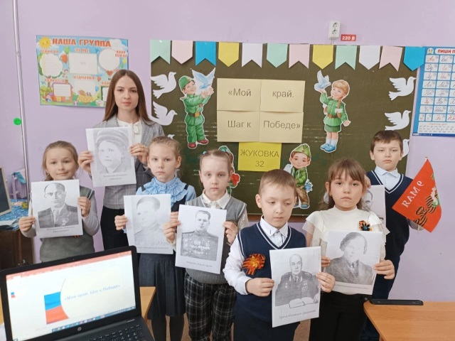
Учитель базовый средний

Slide 34
Дорожная карта
Выявленные дефициты | Направления развития | Ответственные
Прохождение аттестации по квалификационной категории «педагог-наставник». | Продолжить работу муниципальной инновационной площадки «Система наставничества в образовательном учреждении: эффективные инструменты и технологии» на базе МБОУ Жуковской СОШ № 1 им Б.В.Белявского. | зам. директора по УВР; руководитель инновационной площадки

Slide 35
предусматривает создание современной мотивирующей образовательной среды как инструмента социализации детей, проектируемого совместно участниками образовательных отношений как пространство развития обучающихся, создающего возможность их участия в принятии образовательных решений, формирующего инициативность, осознанность, самостоятельность и ответственность, являющегося действенным инструментом становления субъектной позиции обучающихся.

Slide 36
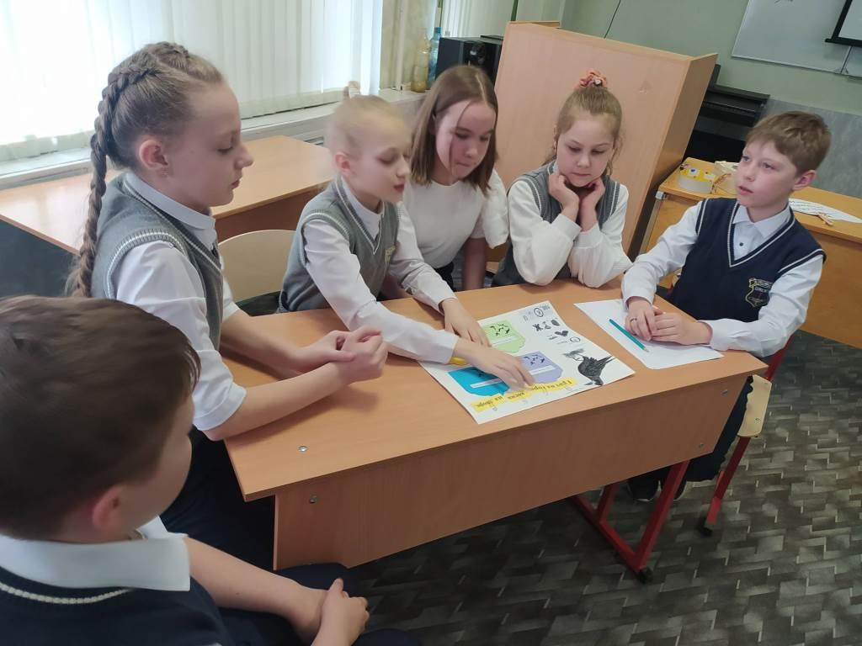
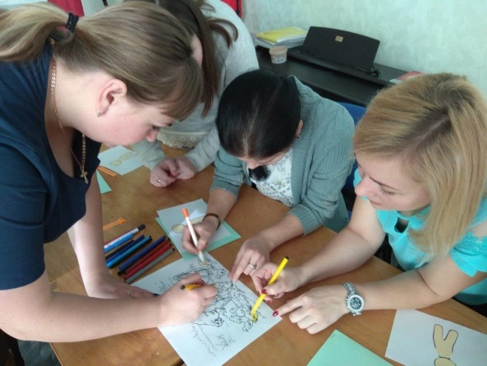
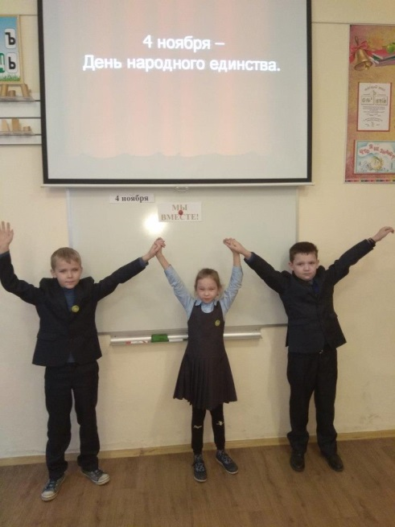
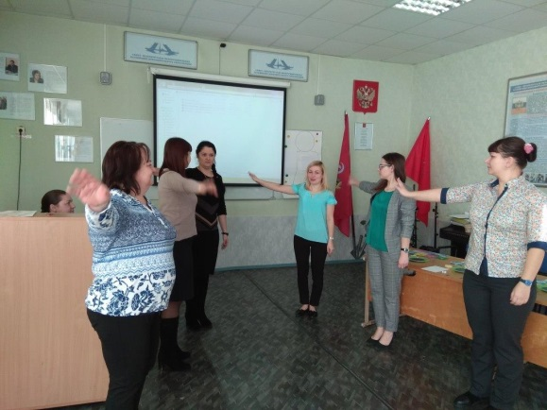
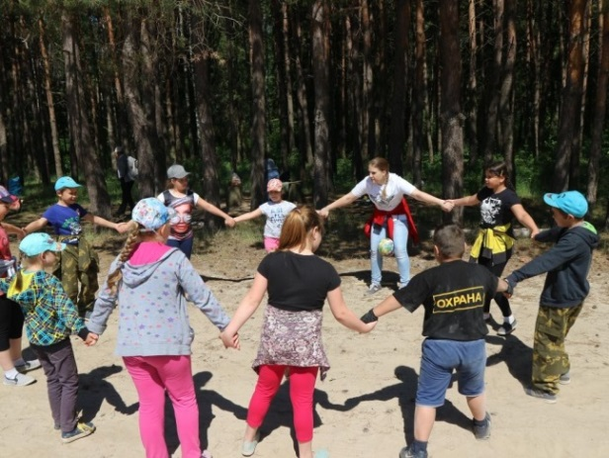
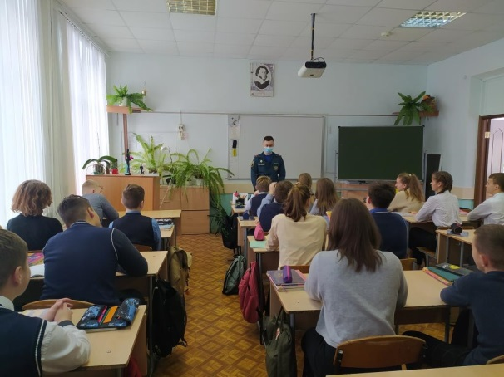
Образовательная среда средний высокий

Slide 37
Дорожная карта
Выявленные дефициты | Направления развития | Ответственные
Менее 30% педагогических работников используют сервисы и подсистему «Библиотека ЦОК» ФГИС «Моя школа» | 1.Внедрить ФГИС «Моя школа». 2. Предоставить доступ к верифицированному цифровому образовательному контенту (по окончании капитального ремонта) | заместитель директора по УВР; заместитель директора по АХЧ

Slide 38
Дорожная карта
Выявленные дефициты | Направления развития | Ответственные
Менее 100% классов оснащены средствами отображения информации. Отсутствует возможность 100% проведения уроков и внеклассных мероприятий с помощью ВКС | 1. Организация классов, объединённых в единую сеть с доступом в ИНТЕРНЕТ. 2.Оснащение медийным, компьютерным, программным оборудованием. | Директор; Учитель информатики

Slide 39
Дорожная карта
Выявленные дефициты | Направления развития | Ответственные
Не полностью реализована модель «Школы полного дня», отсутствуют группы продлённого дня | Функционирование «Школы полного дня». Создание «Школы полного дня». Создание условий для формирования групп продлённого дня. | Директор

Slide 41
Спасибо за внимание!

